Slide 1


Усиление деревянных конструкций в сейсмических районах нетрадиционными методами
(внешнее армирование)
Турсумбаев Данель
студент группы 19-СС-1
Усть-Каменогорск, 2022 г.

Slide 2


Нормативная литература
СП РК 1.04-110-2017 «Обследование, оценка технического состояния и сейсмоусиление зданий и сооружений»: 11. Усиление конструкций зданий (сооружений) нетрадиционными методами (внешнее армирование)

Slide 3
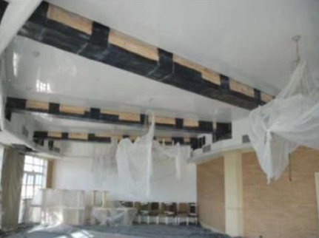
Пункт 11.4 раздела 11 СП РК 1.04-110-2017
11.4. При усилении деревянных изгибающих элементов, на действие изгибающего момента, композитное волокно следует располагать в нижней зоне поперечного сечения, в зоне наибольших растягивающих напряжений..

Slide 4
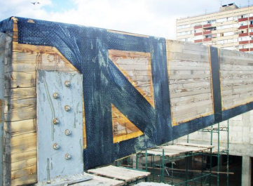
Пункт 11.4 раздела 11 СП РК 1.04-110-2017
Материалы для усиления
Композит

Slide 5
Пункт 11.4 раздела 11 СП РК 1.04-110-2017
В случае, если деревянный изгибаемый элемент имеет повреждения волокон
древесины в растянутой зоне поперечного сечения, композитное волокно может быть использовано с целью восстановления несущей способности усиливаемого элемента. В этом случае нормальные сжимающие напряжения воспринимаются сечением деревянного
элемента, а нормальные растягивающие напряжения — композитным материалом. Элементы внешнего армирования приклеиваются к поверхности, либо вклеиваются в предварительно подготовленные пропилы

Slide 6
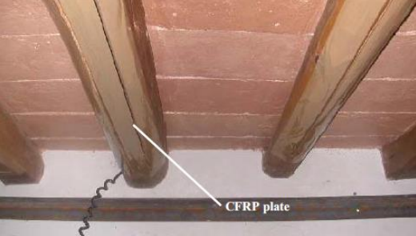
Усиление балок перекрытия резиденции в г. Сполето,
Италия. 2003г.
Чрезмерные прогибы конструкции пола.
Усиление конструкций производилось путем
вклеивания ламелли на основе углеродного овлокна в
предварительно выбранные в конструкции пазы.
Работы выполнены под руководством инженеров
Giannantoni A., Menghini F. и профессора Borri A.

Slide 7
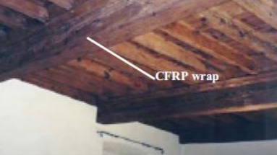
Усиление балочного перекрытия исторического
здания в г. Лукка, Италия. 2004г.
Дефекты в виде трещин в балочных конструкциях
при проведении ремонтных работ.
Усиление включало в себя использование
однонаправленных углеродных лент в растянутой
зоне и усиление сжатой зоны путем внедрения на
вклеенных стержнях дополнительной балочной
конструкции в обойме из композитных
углеродных материалов Работы выполнены под
руководством инженеров Giannantoni A., Menghini
F. и профессора Borri A.

Slide 8
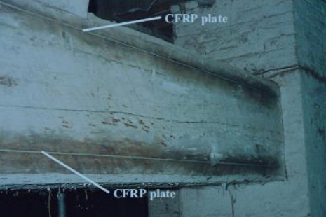
Усиление деревянных конструкций здания
компании «SIAZ» в г. Треви, Италия. 2003г.
Балки перекрытия выполнены из древеины пихты
расположены на первом этаже складского здания ранее
используемого для хранения кукурузы.
Усиление конструкций производилось под руководством
инженеров Giannantoni A., Menghini F. и профессора
Borri A.

Slide 9
Использованные источники
https://www.egfntd.kz/upload/NTD/%D0%A1%D0%9F%20%D0%A0%D0%9A/211021/SP_RK_1.04-110-2017.pdf
https://itexn.com/5179_usilenie-konstrukcij-kompozitnymi-materialami.html
https://sltech.ru/articles/kompozitsionnye-materialy
http://gk-tvoygorod.ru/works/usilenie-konstrukciy/armirovanie/
https://top-technologies.ru/ru/article/view?id=32288

Slide 10

Благодарю за внимание!

